Slide 1
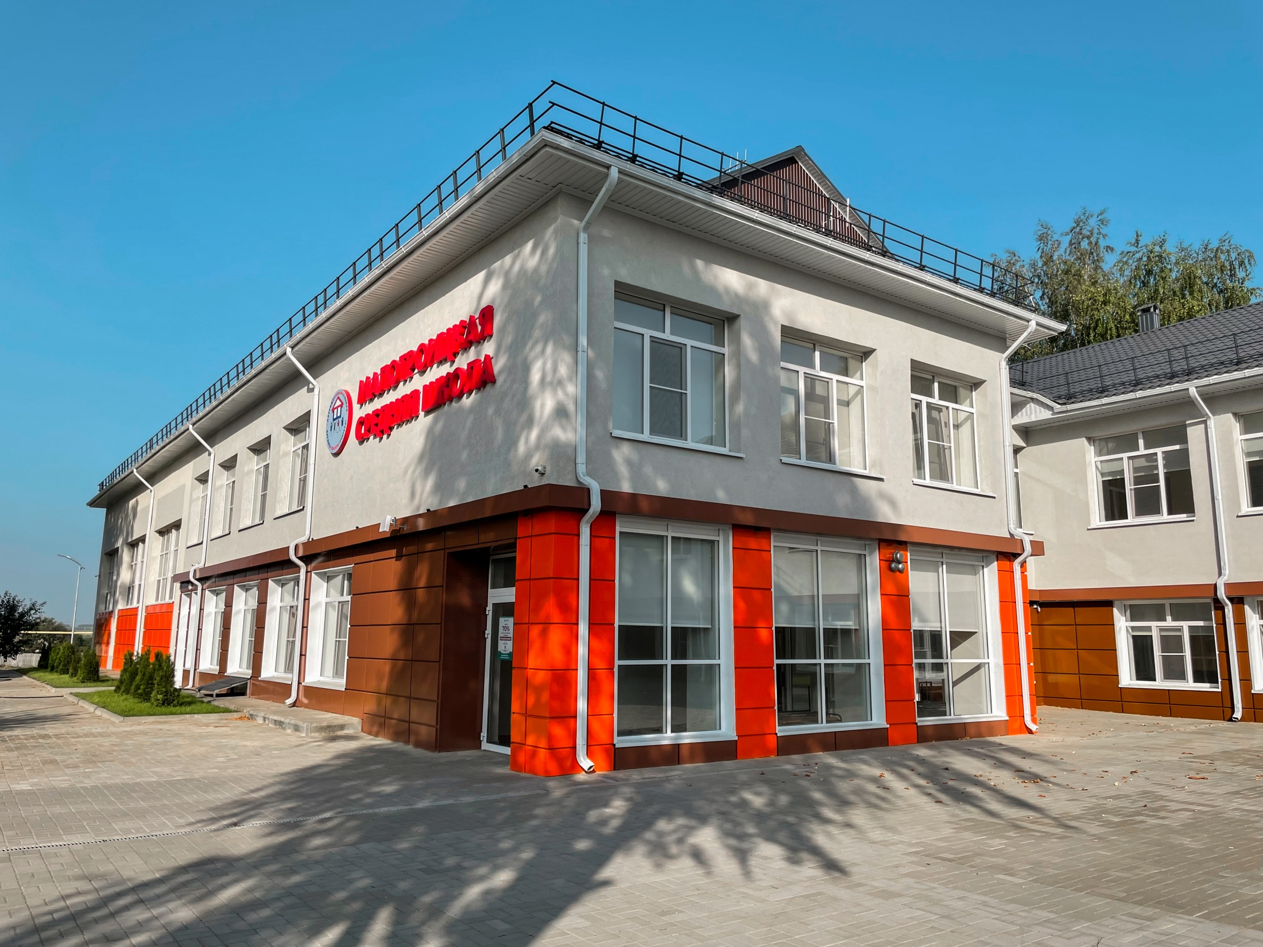
Муниципальное бюджетное общеобразовательное учреждение «Средняя общеобразовательная школа с.Малотроицкое Чернянского района Белгородской области»
Приготовление горячего завтрака

Slide 2
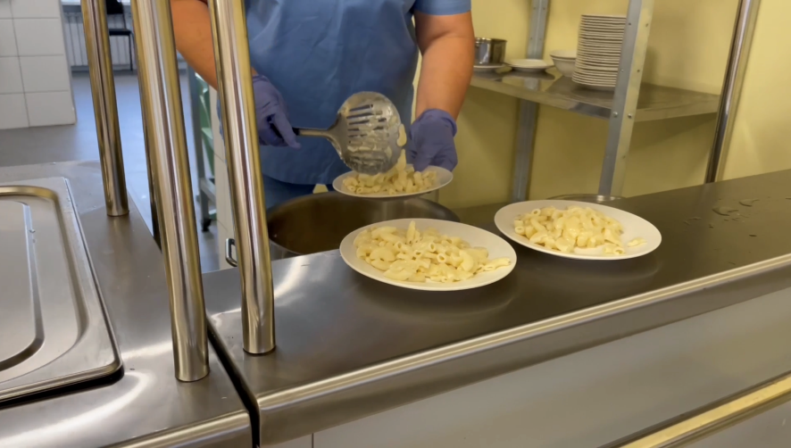
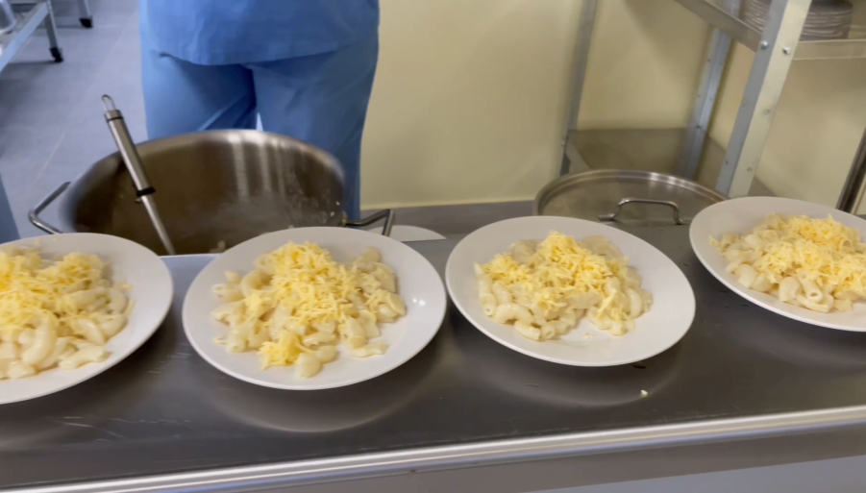
Приготовление макарон с сыром

Slide 3
Приготовление бутербродов

Slide 4
Приготовление чая

Slide 5
